Slide 1
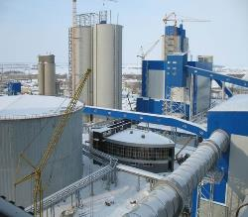
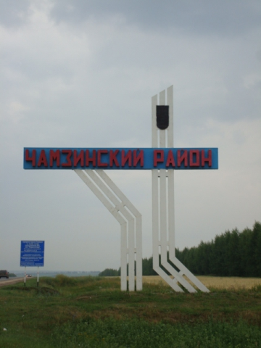
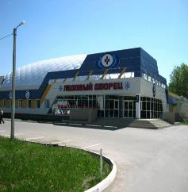
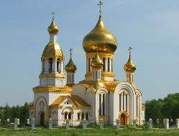
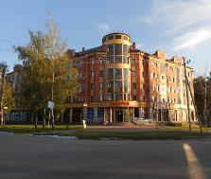
«БЮДЖЕТ ДЛЯ ГРАЖДАН» к решению Совета депутатов Чамзинского муниципального района Республики Мордовия от 25.12.2020 года №289 «О бюджете Чамзинского муниципального района Республики Мордовия на 2021 год и на плановый период 2022 и 2023 годов»

Slide 2
Уважаемые жители Чамзинского муниципального района!
Финансовое управление администрации Чамзинского муниципального
Района Республики Мордовия представляет бюджет Чамзинского муниципального района Республики Мордовия на 2021 год и на плановый период 2022 и 2023 годов в доступной форме.
«Бюджет для граждан» - это документ, разрабатываемый в целях ознакомления граждан с основными целями, задачами и приоритетными направлениями бюджетной и налоговой политики Чамзинского муници-пального района, обоснованиями бюджетных расходов, планируемыми и достигнутыми результатами использования бюджетных средств.
«Бюджет для граждан» предназначен для жителей Чамзинского муни-
ципального района, не обладающих специальными знаниями в сфере
бюджетного законодательства.
Основной целью этого проекта является вовлечение общества в ре-шение одной из важнейших задач текущего момента – более эффектив-ного управления государственными средствами.

Slide 3
ХАРАКТЕРИСТИКА ЧАМЗИНСКОГО МУНИЦИПАЛЬНОГО РАЙОНА
РЕСПУБЛИКИ МОРДОВИЯ
Чамзинский район расположен в северо-восточной
части Республики Мордовия. Площадь района состав- ляет 1009,5 кв. километров, протяженность с запада на
восток 40 км, с севера на юг 50 км.
Район граничит с шестью муниципальными районами
Республики Мордовия. Район имеет благоприятное
транспортно-географическое расположение: рабочий
поселок Чамзинка расположен в 48 км от г.Саранск.
Связь с республиканским центром осуществляется по
Горьковской железной дороге и автомобильной дороге
федерального значения Саранск-Ульяновск.
В настоящее время наш район индустриально-аграрный с развитой промышленностью стройматериалов, пищевой и перерабатывающей промышленностью, многоотраслевым сельским хозяйством и развитой инфраструктурой. На территории Чамзинского муниципального района сосредоточены крупнейшие в Приволжском Федеральном округе предприятия, связанные с производством и переработкой цемента; а также предприятия по производству стройматериала из пенополистерола, сухих строительных смесей, переработке гипсового камня и производству гипсовых вяжущих, комплектующих изделий для машиностроения, светотехнической продукции. Ведущие предприятия пищевой промышленности и переработки - предприятия по переработке молока и мяса, а также по производству комбикормов, круп, растительного масла.
Территория Чамзинского муниципального района включает в себя 2 городских и 8 сельских поселений:
городские поселения: Комсомольское и городское поселение Чамзинка;
- сельские поселения: Алексеевское, Апраксинское, Большемаресевское, Большеремезенское, Медаевское, Мичуринское, Отрадненское, Пичеурское.

Slide 4
Основные показатели социально-экономического развития Чамзинского муниципального района Республики Мордовия на 2021 год и на плановый период 2022 и 2023 годов
Показатели | Единица измере-ния | 2019 год (отчет) | 2020 год |  | Прогноз
 |  |  | прогноз | Факт (оценка) | 2021 год | 2022 год | 2023 год
Численность населения на 1 января | человек | 29737 | 29457 | 29457 | 29177 | 28897 | 28621
темп роста к уровню прошлого года | % | 98,7 | 99,1 | 99,1 | 99,0 | 99,0 | 99,0
Объем валового районного продукта | тыс. рублей | 37 737 816 | 38 501 304 | 37 123 237 | 38 724 541 | 40 861 321 | 45 531 174
темп роста к уровню прошлого года | % | 85,0 | 102,0 | 98,4 | 104,3 | 105,5 | 111,4
Индекс потребительских цен | % | 103,6 | 104,0 | 102,7 | 103,6 | 103,9 | 104,0
Уровень безработицы | % | 1,1 | 1,1 | 1,5 | 1,2 | 1,2 | 1,2
Среднемесячная заработная плата | рублей | 31001,2 | 33602 | 33078 | 35724 | 38296 | 41283
темп роста к уровню прошлого года | % | 105,0 | 108,4 | 106,7 | 108 | 107,2 | 107,8
Прожиточный минимум | рублей | 9104 | 9329 | 9329 | 9665 | 10041,5 | 10443,2
темп роста к уровню прошлого года | % | 108,2 | 102,5 | 102,5 | 103,6 | 103,9 | 104,0

Slide 5
Основные показатели социально-экономического развития Чамзинского муниципального района Республики Мордовия на 2021 год и на плановый период 2022 и 2023 годов
Показатели | Единица измере-ния | 2019 год (отчет) | 2020 год |  | Прогноз
 |  |  | прогноз | факт | 2021 год | 2022 год | 2023 год
1 | 2 | 3 | 4 | 5 | 6 | 7 | 8
Объем отгруженных товаров собственного производства, выполненных работ и услуг собственными силами по видам экономической деятельности: «обрабатывающие производства», «производство и распределение электроэнергии, газа и воды» | тыс. рублей | 20914355,7 | 21531913 | 20180851 | 21577529 | 23292109 | 27538490
темп роста к уровню прошлого года | % | 113,7 | 105,1 | 96,7 | 106,7 | 104,7 | 115,1
Объем закупок скота и птицы от сельхозтоваро-производителей | Тонн | 132694,9 | 133130 | 133062,1 | - | - | -
темп роста к уровню прошлого года | % | 100,4 | 100,3 | 100,3 | - | - | -
Объем закупок молока от сельхозтоваро-производителей | тонн | 25987,2 | 25846 | 25449,8 | - | - | -
темп роста к уровню прошлого года | % | 103,6 | 99,5 | 97,9 | - | - | -

Slide 6
Основные показатели социально-экономического развития Чамзинского муниципального района Республики Мордовия на 2021 год и на плановый период 2022 и 2023 годов
Показатели | Единица измере-ния | 2019 год (отчет) | 2020 год |  | Прогноз
 |  |  | прогноз | Факт | 2021 год | 2022 год | 2023 год
1 | 2 | 3 | 4 | 5 | 6 | 7 | 8
Объем поставки сахарной свеклы на предприятия переработки | тонн | 52078,3 | 22900 | 18100 | 22900 | 22900 | 22900
темп роста к уровню прошлого года | % | 161,7 | 44,0 | 34,8 | 126,5 | 100,0 | 100,0
Объем оборота розничной торговли | тыс.рублей | 3714455,7 | 3947819 | 3916236 | 4069161 | 4358922 | 4669277
темп роста к уровню прошлого года | % | 99,5 | 102,2 | 102,4 | 104,2 | 103,1 | 103,0
Фонд оплаты труда | тыс.рублей | 3477998 | 3660337 | 3518452 | 3814001 | 4058197 | 4309895
темп роста к уровню прошлого года | % | 101,7 | 105,2 | 101,2 | 108,4 | 106,4 | 106,2

Slide 7
Основные показатели социально-экономического развития Чамзинского муниципального района Республики Мордовия на 2021 год и на плановый период 2022 и 2023 годов
Показатели | Единица измерения | 2019 год (отчет) | 2020 год |  | Прогноз
 |  |  | прогноз | Факт | 2021 год | 2022 год | 2023 год
Прибыль прибыльных предприятий - всего | тыс.рублей | 3374914 | 3733766 | 2976700 | 3787811 | 3898922 | 3919033
темп роста к уровню прошлого года | % | 93,0 | 110,6 | 88,2 | 127,2 | 102,9 | 100,5
в том числе прибыль прибыльных СПХ | тыс.рублей | 2263994 | 2074312 | 2322006 | 2342782 | 2453893 | 2564904
темп роста к уровню прошлого года | % | 94,1 | 91,6 | 102,6 | 100,9 | 104,7 | 104,5
Общая площадь введенного жилья с учетом индивидуального строительства | кв.м. | 12586 | 9300 | 7297 | 7400 | 10130 | 11130
темп роста к уровню прошлого года | % | 194,6 | 73,9 | 58,0 | 101,4 | 136,9 | 109,9

Slide 8
Основные направления бюджетной и налоговой политики Чамзинского муниципального района Республики Мордовия на 2021-2023 годы
обеспечение сбалансированности и финансовой устойчивости районного бюджета в условиях ухудшения экономической ситуации, связанной с распространением новой коронавирусной инфекции, и падения собственных доходов;
  концентрация финансовых ресурсов на достижении целей, показателей и результатов региональных проектов, направленных на достижение соответствующих результатов федеральных проектов;
  повышение эффективности бюджетных расходов, сокращение неэффективных расходов;
  обеспечение долговой устойчивости Чамзинского муниципального района Республики Мордовия;
  повышение эффективности межбюджетных отношений;
  повышение эффективности и качества осуществления муниципального финансового контроля и финансового аудита;
  обеспечение прозрачности и открытости бюджета Чамзинского муниципального района Республики Мордовия и бюджетного процесса для общества.

Slide 9
Основные термины
Бюджет - в переводе со старонордманского bougette – это сумка, кошелёк, мешок с деньгами
Бюджет – план доходов и расходов на определенный период
Бюджет муниципального образования – это форма образования и расходования денежных средств, предназначенных для обеспечения задач и функций, отнесенных к предметам ведения местного самоуправления
Доходы бюджета – денежные средства, поступающие в бюджет
Расходы бюджета – денежные средства, выплачиваемые из бюджета
Бюджетная система – совокупность федерального бюджета, бюджет субъектов Российской Федерации, местных бюджетов и бюджетов государственных внебюджетных фондов
Межбюджетные трансферты – средства, предоставляемые бюджетом вышестоящего уровня бюджетной системы бюджету нижестоящего уровня бюджетной системы
Консолидированный бюджет – свод районного бюджета и бюджетов сельских и городских поселений
Дефицит бюджета – превышение расходов над его доходами
Профицит бюджета – превышение доходов над его расходами
Бюджетный процесс – ежегодное формирование и исполнение бюджета

Slide 10
БЮДЖЕТНАЯ СИСТЕМА ЧАМЗИНСКОГО
МУНИЦИПАЛЬНОГО РАЙОНА РЕСПУБЛИКИ МОРДОВИЯ
БЮДЖЕТНАЯ СИСТЕМА ЧАМЗИНСКОГО
МУНИЦИПАЛЬНОГО РАЙОНА РЕСПУБЛИКИ МОРДОВИЯ
бюджет Чамзинского
муниципального района
Бюджеты 2 городских
поселений
Бюджеты 8 сельских
поселений

Slide 11
Этапы создания бюджета
Составление и утверждение бюджета Чамзинского муниципального района Республики Мордовия – сложный и многоуровневый процесс, основанный на правовых нормах. Формирование, рассмотрение и утверждение бюджета района происходят ежегодно.
Составление проекта решения о бюджете основывается на:
прогнозе социально-экономического развития Чамзинского муниципального района (разраба-тывает отдел экономики и прогнозирования Администрации Чамзинского муниципального района);
основных направлениях бюджетной и налоговой политики Чамзинского муниципального района (разрабатывает Финансовое управление администрации Чамзинского муниципального района РМ);
муниципальных программах (проектах муниципальных программ, проектах изменений указан-ных программ) – разрабатывают отраслевые отделы и управления.
Проводится анализ и сопоставление сумм доходов, расходов и дефицита. После согласования с Главой Чамзинского муниципального района, проект бюджета направляется в Совет депутатов Чамзинского муниципального района.
Рассмотрение проекта решения о бюджете: Проект решения о бюджете на очередной финансовый год и плановый период направляется депутатам Совета депутатов Чамзинского муниципального района не позднее 15 ноября текущего года. Проект решения о бюджете Чамзинского муниципального района выносится на публичные слушания в обязательном порядке. Постановлением Главы Чамзинского муниципального района назначается время и место проведения публичных слушаний, но не ранее пяти дней со дня его официального опубликования в средствах массовой информации. В установленный срок проводятся публичные слушания, где рассматривается проект решения о бюджете.
Утверждение бюджета: Принятое Советом депутатов решение о бюджете Чамзинского муниципального района на очередной финансовый год и плановый период подписывается Главой Чамзинского муниципального района, Председателем Совета депутатов и направляется на опубликование в соответствии с Уставом Чамзинского муниципального района Республики Мордовия.

Slide 12
Основные характеристики бюджетов
Доходы – Расходы = Дефицит (Профицит)
РАСХОДЫ
ДОХОДЫ
ДОХОДЫ
РАСХОДЫ
Дефицит (расходы больше доходов)
При превышении расходов над доходами принимается решение об источниках покрытия дефицита (например, использовать имеющиеся накопления, остатки, взять в долг)
Профицит (доходы больше расходов)
При превышении расходов над доходами принимается решение как их использовать (например, накапливать резервы, остатки, погашать в долг)

Slide 13
Прогноз консолидированного бюджета Чамзинского муниципального района Республики Мордовия
(тыс.рублей)
Показатель | Факт 2019 г. | План 2020 г. | Прогноз
 |  |  | 2021 год | 2022 год | 2023 год
Доходы, всего | 609 831,5 | 489 324,2 | 732 391,7 | 464 577,7 | 428 943,8
в том числе
налоговые и неналоговые | 208 307,8 | 202 179,4 | 206 262,8 | 210 919,0 | 217 885,8
безвозмездные поступления | 401 523,7 | 287 144,8 | 526 128,9 | 253 658,7 | 211 058,0
Расходы, всего | 612 697,8 | 489 324,2 | 733 289,3 | 464 372,9 | 428 636,6
Дефицит (-), профицит (+) | -2 866,3 | 0,0 | +102,4 | +204,8 | +307,2

Slide 14
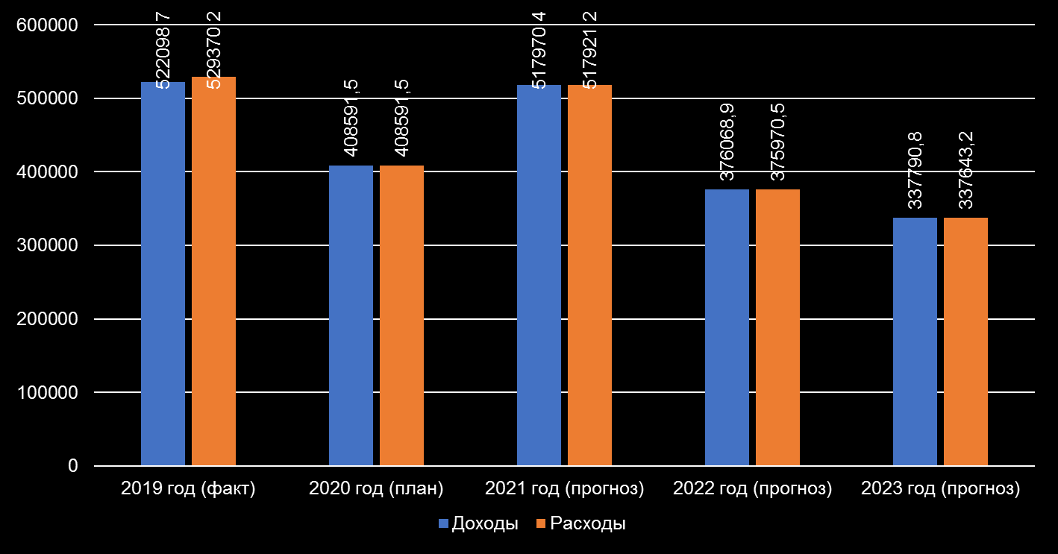
Основные характеристики бюджета Чамзинского муниципального района Республики Мордовия за 2019-2023 годы

Slide 15
ДОХОДЫ БЮДЖЕТА
Доходы бюджета – безвозмездные и безвозвратные поступления денежных средств в бюджет
Налоговые доходы
Поступления от уплаты
налогов, установленных
Налоговым кодексом РФ:
налог на доходы физических лиц
- акцизы на ГСМ
налоги на совокупный доход
-государственная пошлина (подле-
жащая зачислению по месту гос.ре-
гистрации, совершения юридически
значимых действий или выдачи
документов)
Неналоговые доходы
доходы от продажи муниципального
имущества
- доходы от использования
муниципального имущества
- плата при пользовании природными
ресурсами
- доходы от платных услуг,
оказываемых муниципальными
казенными учреждениями
штрафы
другие
Безвозмездные
поступления
Поступления от других
бюджетов(межбюджетные
трансферты), организаций,
граждан (кроме налоговых
и неналоговых доходов)

Slide 16
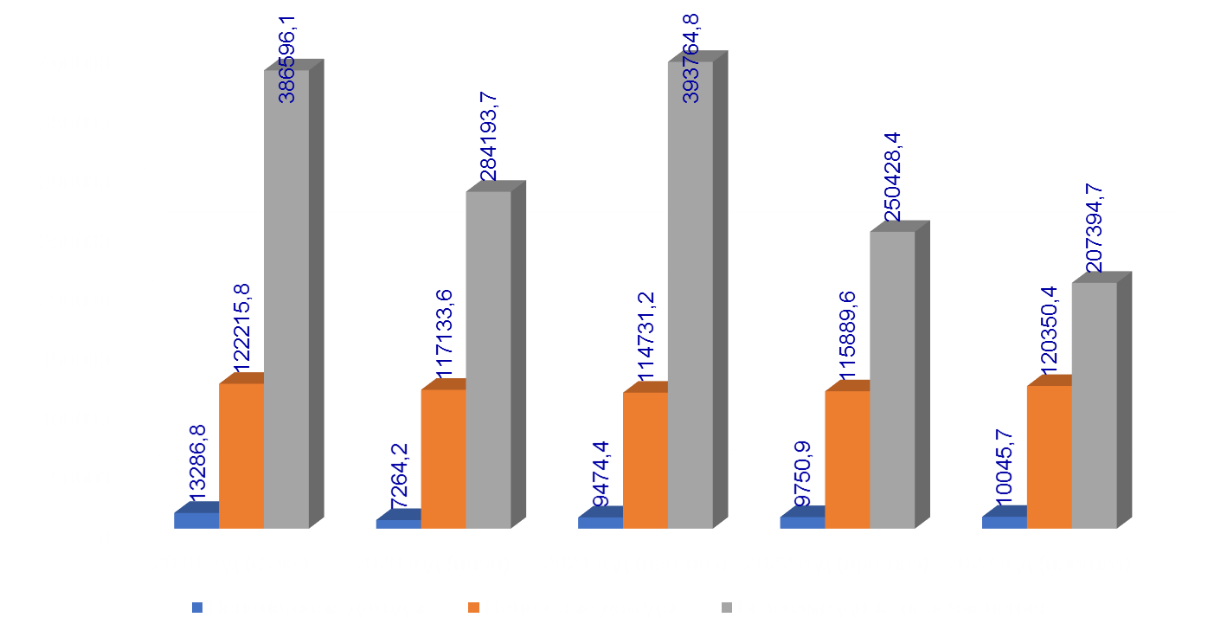
Доходная часть бюджета Чамзинского муниципального района Республики Мордовия
(тыс.рублей)

Slide 17
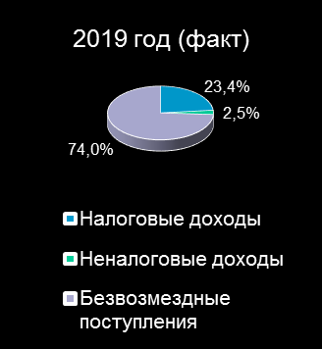
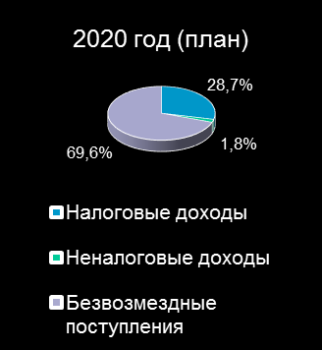
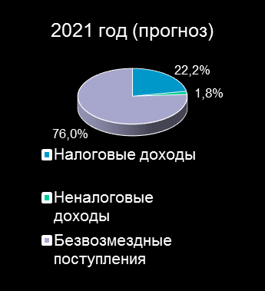
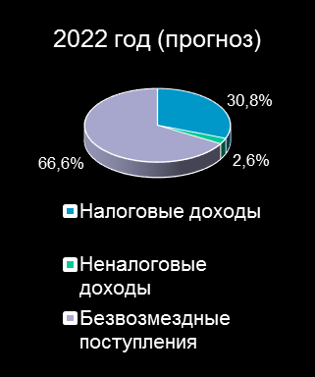
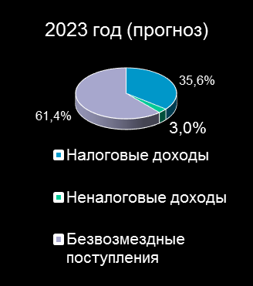
Структура доходов бюджета Чамзинского муниципального района Республики Мордовия в 2019-2023 годах
(тыс.рублей)
 | 2019 год (Факт) | 2020 год (План) | Прогноз
 |  |  | 2021 год | 2022 год | 2023 год
Налоговые доходы | 122215,8 | 117133,6 | 114731,2 | 115889,6 | 120350,4
темп роста, % | 99,9 | 95,8 | 97,9 | 101,0 | 103,8
Неналоговые доходы | 13286,8 | 7264,2 | 9474,4 | 9750,9 | 10045,7
темп роста, % | 169,8 | 54,7 | 130,4 | 102,9 | 103,0
Безвозмездные поступления | 386596,1 | 284193,7 | 393764,8 | 250428,4 | 207394,7
темп роста, % | 119,5 | 73,5 | 138,6 | 63,6 | 82,8

Slide 18
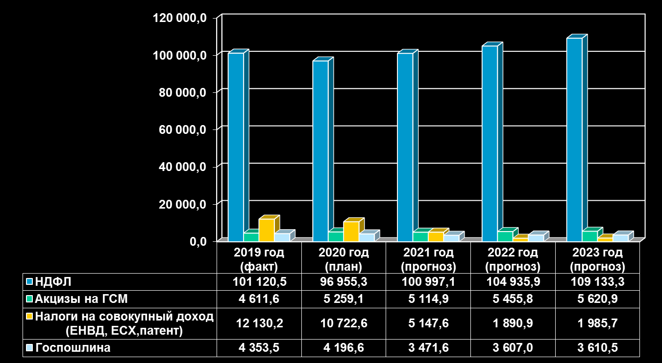
Налоговые доходы бюджета Чамзинского муниципального района Республики Мордовия в 2019-2023 годах
(тыс.рублей)

Slide 19
Неналоговые доходы бюджета Чамзинского муниципального района Республики Мордовия в 2019-2023 годах (тыс.рублей)

Slide 20
Безвозмездные
поступления
Субсидии (от лат. «Subsidium» -
поддержка) предоставляются
на условиях софинансирования
расходов других бюджетов
Субвенции (от лат. «Subvenire» -
приходить на помощь)
Предоставляются на финансиро-
вание «переданных» другим
публично-правовым
образованиям
полномочий
Иные межбюджетные
трансферты
Дотации (от лат. «Dotatio» - дар, пожертвование) предоставляются для покрытия разрыва между доходами и расходами

Slide 21
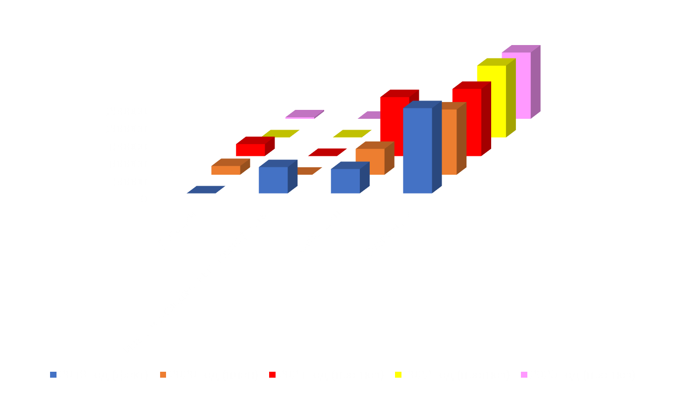
Безвозмездные поступления в бюджет Чамзинского муниципального района Республики Мордовия (тыс.рублей)

Slide 22
Структура внутреннего муниципального долга Чамзинского муниципального района Республики Мордовия (тыс.рублей)
Наименование | на 01.01.2020 г. | на 01.01.2021 г. | на 01.01.2022 г. | на 01.01.2023 г. | на 01.01.2024 г.
1.Кредиты российских кредитных организаций | - | - | - | - | -
2. Бюджетные кредиты | 8 853,3 | 7015,7 | 6913,3 | 6708,5 | 6401,3
3.Муниципальные гарантии Чамзинского муниципального района Республики Мордовия | - | - | - | - | -
ИТОГО | 8 853,3 | 7015,7 | 6913,3 | 6708,5 | 6401,3

Slide 23
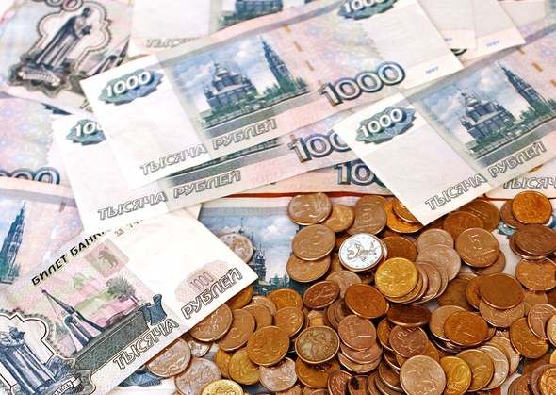
Расходы бюджета
Расходы бюджета – выплачиваемые из бюджета
денежные средства.

Slide 24





Формирование расходной части районного бюджета Чамзинского муниципального района
Формирование расходов осуществляется в соответствии с расходными обязательствами, обусловленными установленным законодательством разграничением полномочий, исполнение которых должно происходить в очередном финансовом году за счет средств соответствующих бюджетов.
РАЗДЕЛЫ КЛАССИФИКАЦИИ РАСХОДОВ БЮДЖЕТА ЧАМЗИНСКОГО
МУНИЦИПАЛЬНОГО РАЙОНА РЕСПУБЛИКИ МОРДОВИЯ НА 2021 ГОД И НА ПЛАНОВЫЙ ПЕРИОД 2022 и 2023 ГОДОВ
01 «Общегосу-
дарственные 04 «Национальная 07 «Образование» 10 «Социальная 12 «Средства 14 «Межбюд-
вопросы» экономика» политика» массовой жетные
трансферты»
информации»
03 «Национальная 05 «Жилищно- 06 «Охрана 08 «Культура, 11 «Физическая 13 «Обслуживание
безопасность и коммунальное окружающей кинематография» культура и спорт» государственного и
правоохранительная хозяйство» среды» муниципального долга»
деятельность»

Slide 25
Расходы бюджета Чамзинского муниципального района Республики Мордовия по разделам классификации расходов в 2019-2023 годах
Наименование расходов | 2019 г. (факт) тыс.руб. | 2020 год |  | План
 |  | План (тыс.руб.) | Оценка (тыс.руб.) | 2021 год (тыс.руб.) | 2022 год (тыс.руб.) | 2023 год (тыс.руб.)
Расходы, всего | 529370,2 | 463079,7 | 460819,4 | 517921,2 | 375970,5 | 337643,2
Общегосударственные вопросы | 44152,8 | 41957,4 | 41957,4 | 38793,5 | 35476,0 | 35444,6
в % | 8,4 | 9,1 | 9,1 | 7,5 | 9,4 | 10,5
Национальная безопасность и правоохранительная деятельность | 3897,1 | 4294,5 | 4294,5 | 3296,9 | 3319,2 | 3175,3
в % | 0,7 | 0,9 | 0,9 | 0,6 | 0,9 | 0,9
Национальная экономика | 5805,7 | 13412,1 | 12254,5 | 10388,9 | 10344,2 | 10032,2
в % | 1,1 | 2,9 | 2,7 | 2,0 | 2,8 | 3,0
Жилищно-коммунальное хозяйство | 31390,9 | 40850,6 | 40850,6 | 155569,4 | 31015,6 | 3201,4
в % | 5,9 | 8,8 | 8,8 | 30,0 | 8,2 | 0,9
Охрана окружающей среды | 309,5 | 334,1 | 334,1 | 381,3 | 381,3 | 381,3
в % | 0,1 | 0,1 | 0,1 | 0,1 | 0,1 | 0,1
Образование | 377543,7 | 291354,8 | 290252,0 | 248971,1 | 236339,1 | 217776,0
в % | 71,3 | 62,9 | 63,1 | 48,1 | 62,9 | 64,5

Slide 26
Расходы районного бюджета Чамзинского муниципального района Республики Мордовия по разделам классификации расходов в 2019-2023 годах
Наименование расходов | 2019 г. (факт) тыс.руб. | 2020 год |  | План
 |  | План (тыс.руб.) | Оценка (тыс.руб.) | 2021 год (тыс.руб.) | 2022 год (тыс.руб.) | 2023 год (тыс.руб.)
Культура и кинематография | 39281,4 | 35185,1 | 35185,1 | 34925,7 | 24778,9 | 25264,7
в % | 7,4 | 7,6 | 7,6 | 6,7 | 6,6 | 7,5
Социальная политика | 22651,7 | 31160,3 | 31160,3 | 22939,0 | 22280,5 | 22849,4
в % | 4,3 | 6,7 | 6,7 | 4,4 | 5,9 | 6,8
Физическая культура и спорт | 349,3 | 500,0 | 500,0 | 350,0 | 350,0 | 350,0
в % | 0,1 | 0,1 | 0,1 | 0,1 | 0,1 | 0,1
Средства массовой информации | 1200,0 | 1200,0 | 1200,0 | 1200,0 | 1200,0 | 1200,0
в % | 0,2 | 0,3 | 0,3 | 0,2 | 0,3 | 0,4
Обслуживание государственного и муниципального долга | 10,2 | 8,9 | 8,9 | 7,0 | 7,0 | 6,7
в % | - | - | - | - | - | -
Межбюджетные трансферты | 2777,7 | 2821,9 | 2821,9 | 1098,5 | 1079,4 | 1079,4
в % | 0,5 | 0,6 | 0,6 | 0,2 | 0,3 | 0,3
Условно утвержден-ные расходы | - | - | - | - | 9399,3 | 16882,2
в % | - | - | - | - | 2,5 | 5,0

Slide 27
Расходы бюджета Чамзинского муниципального района Республики Мордовия (на душу населения)
Расходы районного бюджета Чамзинского муниципального района, рублей/чел. | 2019 год (факт) | 2020 год (оценка) | Прогноз
 |  |  | 2021 год | 2022 год | 2023 год
Всего, в том числе: | 17885,94 | 15718,50 | 17646,98 | 12892,48 | 11615,23
Общегосударственные вопросы | 1491,80 | 1431,16 | 1321,8 | 1216,51 | 1219,33
Национальная безопасность и правоохранительная деятельность | 131,67 | 146,48 | 112,33 | 113,82 | 109,23
Национальная экономика | 196,16 | 418,0 | 353,98 | 354,72 | 345,12
Жилищно-коммунальное хозяйство | 1060,61 | 1393,41 | 5300,67 | 1063,56 | 110,13
Охрана окружающей среды | 10,46 | 11,40 | 12,99 | 13,08 | 13,12
Образование | 12756,15 | 9900,47 | 8483,12 | 8104,35 | 7491,69
Культура и кинематография | 1327,21 | 1200,16 | 1190,01 | 849,7 | 869,13
Социальная политика | 765,34 | 1062,87 | 781,59 | 764,03 | 786,04
Физическая культура и спорт | 11,80 | 17,05 | 11,93 | 12,00 | 12,04
Средства массовой информации | 40,55 | 40,93 | 40,89 | 41,15 | 41,28
Обслуживание государственного и муниципального долга | 0,34 | 0,30 | 0,24 | 0,24 | 0,23
Межбюджетные трансферты | 93,85 | 96,25 | 37,43 | 37,01 | 37,13
Условно утвержденные расходы | - | - | - | 322,31 | 580,76

Slide 28
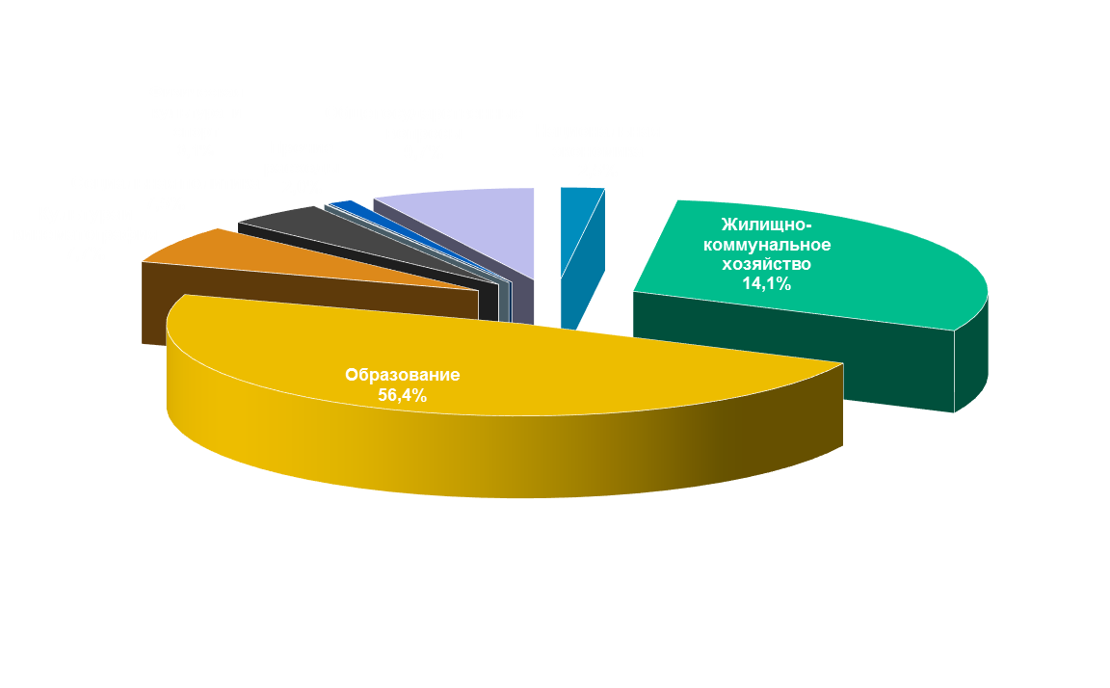
Структура расходной части бюджета Чамзинского муниципального района Республики Мордовия в 2021 году

Slide 29
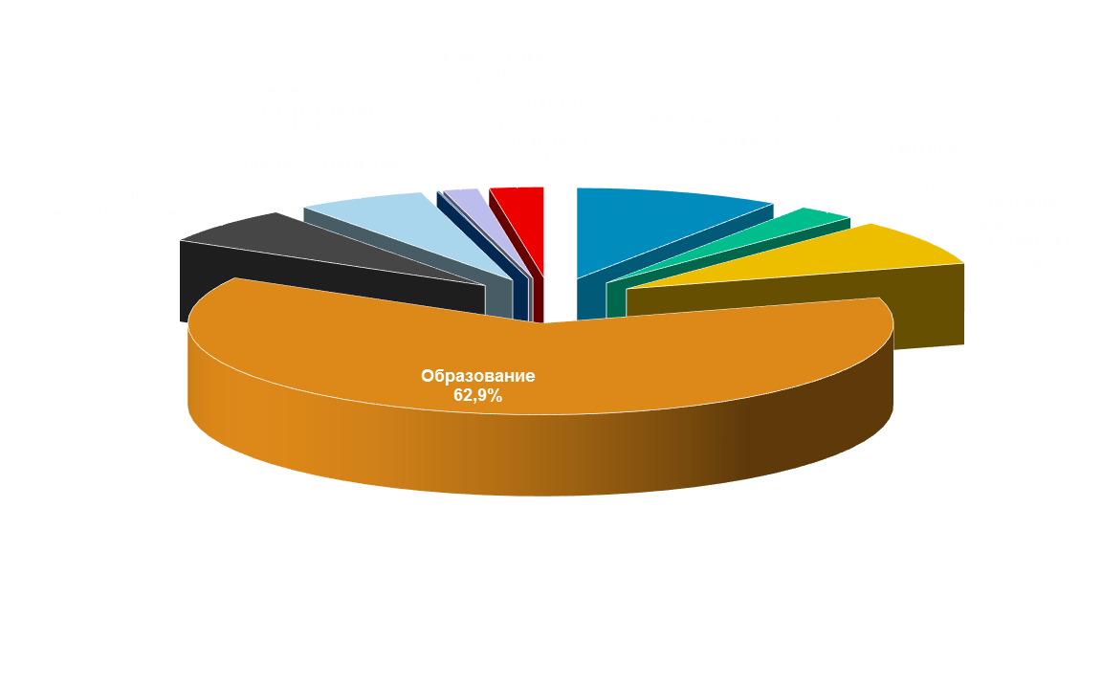
Структура расходной части бюджета Чамзинского муниципального района Республики Мордовия в 2022 году

Slide 30
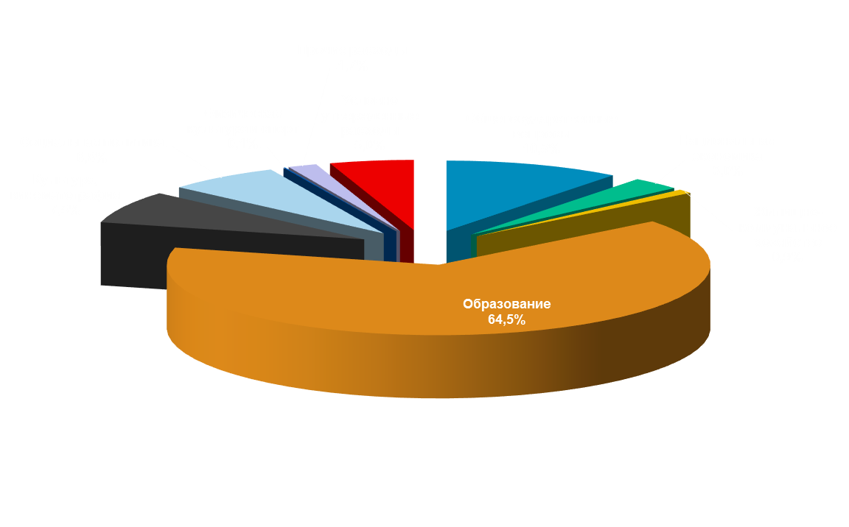
Структура расходной части бюджета Чамзинского муниципального района Республики Мордовия в 2023 году

Slide 31
Объем расходов бюджета на социально- культурную сферу
Основную часть расходов бюджета Чамзинского муниципального района Республики Мордовия занимает социально-культурная сфера.
СТРУКТУРА РАСХОДОВ БЮДЖЕТА НА ОТРАСЛЬ «ОБРАЗОВАНИЕ»
Наименование показателя | Факт 2019 год тыс.рублей | Оценка 2020 год тыс.рублей | Прогноз
 |  |  | 2021 год тыс.рублей | 2022 год тыс.рублей | 2023 год тыс.рублей
Дошкольное образование | 181190,0 | 93974,3 | 77 058,8 | 77 834,3 | 71 288,9
Общее образование | 153503,6 | 144978,1 | 130 422,4 | 138 126,2 | 126 089,1
Дополнительное образование детей | 38163,3 | 49339,6 | 36 620,6 | 15 540,5 | 15 557,2
Молодёжная политика и оздоровление детей | 2638,8 | 102,1 | 2546,0 | 2546,0 | 2546,0
Другие вопросы в области образования | 2048,1 | 1842,8 | 2 308,3 | 2 277,1 | 2 279,8
ИТОГО расходы на образование | 377543,7 | 290252,0 | 248 971,1 | 236 339,1 | 217 776,0
В бюджете предусмотрены средства на оказание муниципальных услуг в области образования:
по предоставлению общедоступного бесплатного дошкольного образования 5-ю детскими дошкольными организациями;
по предоставлению общедоступного и бесплатного начального общего, основного общего, среднего (полного) общего образования по основным образовательным программам 10 школами с 2 филиалами;
по предоставлению дополнительного образования муниципальными образовательными организациями (Центр детского творчества и детско-юношеская спортивная школа);
по предоставлению дополнительного образования детей художественной и музыкальной направленности (школа искусств)

Slide 32
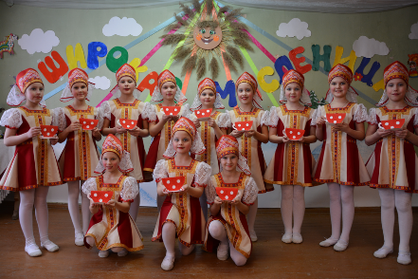
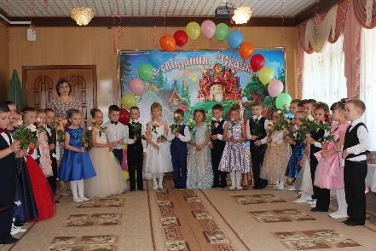
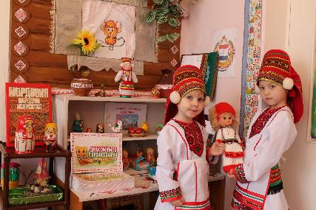
Дошкольное образование

Slide 33
Основные показатели системы образования
Дошкольное образование
Наименование показателя | 2019 год | Ожидаемая оценка 2020 г. | проект
 |  |  | 2021 год | 2022 год | 2023 год
Количество организаций (кол-во) | 6 | 5 | 5 | 5 | 5
Дети всего (чел.) | 1333 | 1329 | 1246 | 1245 | 1246
Штатные единицы всего (чел) | 336,0 | 332,2 | 331,9 | 331,9 | 331,9
в том числе педагогических работников | 150,2 | 150,2 | 149,9 | 149,9 | 149,9
из них воспитателей | 120,4 | 120,4 | 120,4 | 120,4 | 120,4
Расходы всего (тыс.руб.) | 181190,0 | 93974,3 | 76 930,3 | 77 764,8 | 71 247,4
из них заработная плата | 68170,0 | 70076,4 | 45347,9 | 49473,8 | 44268,8
в том числе педагогических работников | 39365,6 | 40086,4 | 26846,0 | 30511,3 | 28003,4
из них воспитателей | 32067,8 | 32677 | 21810,1 | 24787,9 | 22750,4
Средняя заработная плата всего (руб.) | 17303,8 | 17874,8 | 18947,3 | 19831,1 | 20687,3
в том числе педагогических работников | 22195,3 | 22617 | 25079,9 | 26960,9 | 28848,1
Количество детей на 1 педагогического работника | 9,1 | 8,8 | 8,3 | 8,3 | 8,3

Slide 34
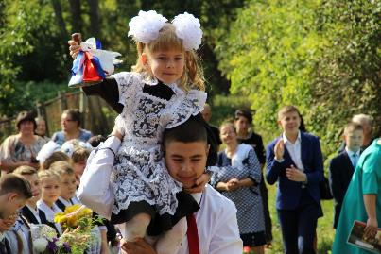
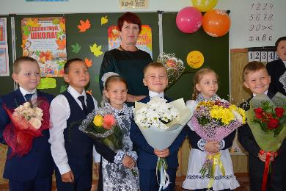
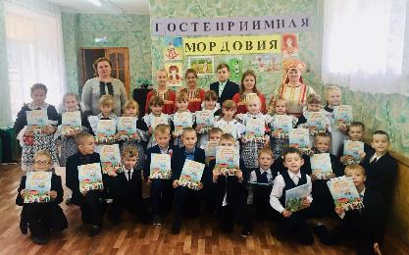
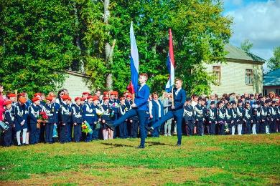
Общее образование

Slide 35
Основные показатели системы образования
Школы
Наименование показателя | 2019 год | Ожидаемая оценка 2020 г. | Проект
 |  |  | 2021 год | 2022 год | 2023 год
Количество организаций (кол-во) | 10 | 10 | 10 | 10 | 10
Учащиеся всего (чел.) | 2722 | 2737 | 2776 | 2835 | 2882
Штатные единицы всего (чел) | 446,2 | 450,3 | 455,3 | 457,5 | 459,8
в том числе педагогические работники | 298,4 | 303,8 | 308,7 | 310,9 | 313,2
Расходы всего (тыс.руб.) | 153503,6 | 144978,1 | 118 648,9 | 123 736,7 | 115 495,3
из них заработная плата | 101385,6 | 84750,6 | 76074,3 | 81862,8 | 75469,1
в том числе педагогических работников | 74931,2 | 66162,9 | 58145,8 | 60820,1 | 59187,1
Средняя заработная плата всего (руб.) | 21607,4 | 21734,4 | 23038,5 | 24420,8 | 25886,0
в том числе педагогических работников | 24661,4 | 25130 | 27866,5 | 29956,55 | 32053,4
Количество учащихся на 1 педагогического работника | 9,1 | 11,0 | 10,7 | 10,9 | 11,1
- в городской местности | 13,6 | 13,7 | 13,4 | 13,6 | 13,9
- в сельской местности | 3,9 | 4,3 | 4,0 | 4,1 | 4,0
Питание учащихся начальных классов (тыс.руб.) | - | 4067,3 | 10 288,0 | 10 829,1 | 10 532,3
Количество учащихся начальных классов, получающих бесплатное горячее питание (чел) | - | 1146

Slide 36
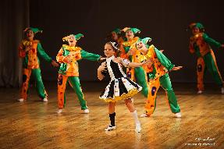
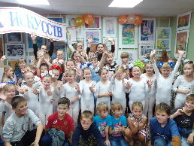
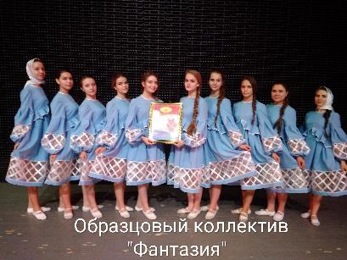
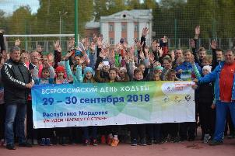
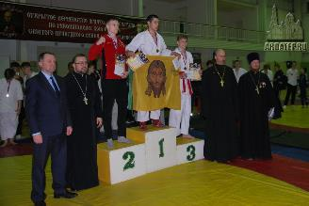
Дополнительное образование

Slide 37
Основные показатели системы образования
Учреждения по внешкольной работе с детьми
Наименование показателя | 2019 год | Ожидаемая оценка 2020 г. | Проект
 |  |  | 2021 год | 2022 год | 2023 год
Количество организаций (кол-во) | 3 | 3 | 3 | 3 | 3
Учащиеся всего (чел.) | 2313 | 3019 | 2590 | 2635 | 2680
Штатные единицы всего (чел) | 136,67 | 136,19 | 136,19 | 136,19 | 136,19
в том числе педагогические работники | 89,21 | 89,31 | 89,31 | 89,31 | 89,31
Расходы всего (тыс.руб.) | 38163,3 | 49339,6 | 36 565,1 | 24 899,3 | 32 252,9
из них заработная плата | 25386,7 | 26018,6 | 22942,7 | 14985,9 | 20586,7
в том числе педагогических работников | 17910,0 | 17522,9 | 15532,6 | 9587,3 | 13793,2
Средняя заработная плата всего (руб.) | 19617,5 | 20402,0 | 21422,1 | 22493,1 | 23617,6
в том числе педагогических работников | 25425,9 | 25632,6 | 27866,5 | 29956,55 | 32053,4
Охват детей, % | 85,0 | 90,0 | 90,0 | 90,0 | 90,0

Slide 38
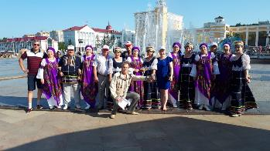
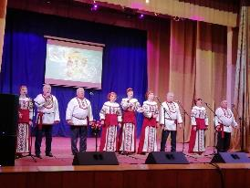
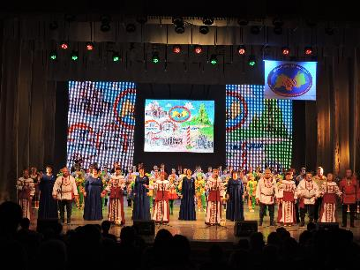
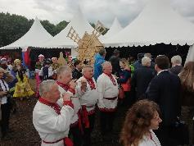
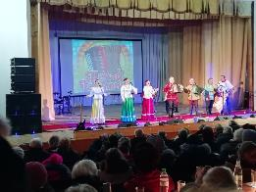
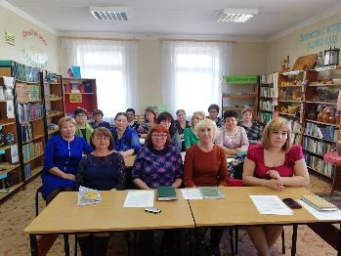
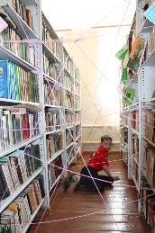
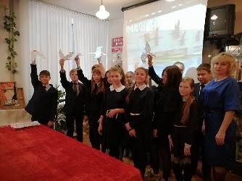
Культура

Slide 39
Объем расходов бюджета на социально- культурную сферу
СТРУКТУРА РАСХОДОВ БЮДЖЕТА НА ОТРАСЛЬ
«КУЛЬТУРА И КИНЕМАТОГРАФИЯ»
Наименование показателя | 2019 год тыс.рублей | Ожидаемая оценка 2020 г. тыс.рублей | Проект
 |  |  | 2021 год тыс.рублей | 2022 год тыс.рублей | 2023 год тыс.рублей
Культура всего | 39281,4 | 35185,1 | 34 925,7 | 24 778,9 | 25 264,7
в том числе:
на финансирование районного Дома культуры | 23717,1 | 19422,2 | 19 184,8 | 13 155,9 | 13 524,3
на финансирование центральной районной библиотеки | 10262,6 | 11316,9 | 10 803,4 | 6 684,2 | 6 800,5
на финансирование обслуживающего персонала учреждений культуры | 4691,7 | 3941,9 | 4 376,8 | 4 377,9 | 4 378,9
на проведение мероприятий различного уровня | 610,0 | 504,1 | 560,7 | 560,9 | 561,0
В бюджете предусмотрены средства на оказание муниципальных услуг в области культуры:
по организации деятельности клубных формирований и формирований самодеятельного народного творчества (Чамзинский районный Дом культуры);
по библиотечному, библиографическому и информационному обслуживанию пользователей библиотеки (центральная районная библиотека)

Slide 40
Основные показатели системы культуры
Учреждения культуры
Наименование показателя | 2019 год | Ожидаемая оценка 2020 г. | Проект
 |  |  | 2021 год | 2022 год | 2023 год
Количество организаций (кол-во) | 2 | 2 | 2 | 2 | 2
Штатные единицы всего (чел) | 84,25 | 84,25 | 84,25 | 84,25 | 84,25
в том числе работники Домов культуры | 54,75 | 54,75 | 54,75 | 54,75 | 54,75
работники районной библиотеки | 29,5 | 29,5 | 29,5 | 29,5 | 29,5
Расходы всего (тыс.руб.) | 33979,7 | 30739,1 | 29 988,2 | 19 840,1 | 20 324,8
из них заработная плата | 20678,7 | 20888,6 | 18746,5 | 12311,2 | 12627,6
в том числе работники Домов культуры | 12100,0 | 12887,7 | 11664,9 | 7535,7 | 7772,3
работников районной библиотеки | 7898,0 | 8000,9 | 7081,6 | 4775,5 | 4855,3
Средняя заработная плата всего (руб.) | 24661,4 | 25130,9 | 27141,4 | 29095,6 | 31365,0
в том числе работники Домов культуры | 24661,4 | 25130,9 | 27141,4 | 29095,6 | 31365,0
работников районной библиотеки | 24661,4 | 25130,9 | 27141,4 | 29095,6 | 31365,0

Slide 41
Основные показатели в области социальной политики
Наименование показателя | 2019 год | Ожидаемая оценка 2020 г. | Прогноз
 |  |  | 2021 год | 2022 год | 2023 год
Доплата к муниципальной пенсии (тыс.руб) | 1310,7 | 1 444,8 | 1602,7 | 1661,3 | 1683,6
Количество граждан, пользующихся выплатой (чел) | 36
Субсидии гражданам на приобретение (строительство) жилья в рамках подпрограммы «Обеспечение жильем молодых семей» Федеральной целевой программы «Жилище» (тыс.руб.) | 4712,9 | 11778,6 | 2517,3 | 1258,7 | 1258,7
Количество граждан, пользующихся выплатой (чел) | 4 | 12 | 2 | 1 | 1
Субсидии гражданам на приобретение (строительство) жилья в рамках муниципальной программы развития сельского хозяйства и регулирования рынков сельскохозяйственной продукции, сырья и продовольствия в Чамзинском муниципальном районе на 2015-2021 годы/(Комплексное развитие сельских территорий) (тыс.руб.) | 396,9 | 59,1 | 53,0 | 53,0 | 53,0
Количество граждан, пользующихся выплатой (чел) | 23 | 2 | 2 | 2 | 2
Средства на предоставление жилых помещений детям-сиротам и детям, оставшимся без попечения родителей, лицам из числа детей-сирот и детей, оставшихся без попечения родителей, по договорам социального найма и найма специализированных жилых помещений (тыс.руб.) | 2468,7 | 1303,5 | 1303,5 | 1303,5 | 1303,5
Количество лиц, которым предоставляется жилье (чел) | 2 | 1 | 1 | 1 | 1

Slide 42
Основные показатели в области социальной политики
 | 2019 год | Ожидаемая оценка 2020 г. | Прогноз
 |  |  | 2021 год | 2022 год | 2023 год
Средства на выплату ежемесячного денежного пособия опекуну (попечителю), приемному родителю на содержание ребенка, находящегося под опекой (попечительством), в приемной семье в Республике Мордовия (тыс.руб.) | 5742,8 | 6854,9 | 6994,5 | 6840,4 | 7002,8
Количество детей, находящихся под опекой (попечительством), в приемной семье (чел) | 70 | 84 | 80 | 82 | 84
Средства на оплату труда приемных родителей (тыс.руб.) | 2824,6 | 4621,7 | 3957,2 | 4441,0 | 4608,4
Количество детей, находящихся в приемной семье (чел) | 39 | 58 | 55 | 57 | 59
Питание учащихся из малоимущих семей (тыс.руб.) | 4631,7 | 3357,0 | 5327,9 | 5539,7 | 5756,5
Количество учащихся из малоимущих семей, -освобожденных от оплаты стоимости питания (чел) | 500 | 580 | 580 | 580 | 580
Питание учащихся из категории детей с ограниченными возможностями здоровья (тыс.руб.) | 495,4 | 628,6 | 982,8 | 982,8 | 982,8
Количество учащихся из категории детей с ограниченными возможностями здоровья (чел) | 42 | 52 | 55 | 55 | 55

Slide 43
ПРОГРАММНЫЙ БЮДЖЕТ
Программный бюджет – формирование районного бюджета Чамзинского муниципального района в разрезе муниципальных программ.
Муниципальная программа – документ, определяющий цель, задачи, результаты, основные направления и инструменты государственной политики, направленные на достижение целей и реализацию государственных приоритетов.
Преимущество «программного бюджета» - обеспечение максимальной взаимосвязи между целями государственной политики и государственным бюджетом.
Проектом решения о бюджете Чамзинского муниципального района Республики Мордовия на 2021 год и на плановый период 2022 и 2023 годов предусмотрена реализация 22 муниципальных программ.
Показатели | Прогноз 2021 год | Прогноз 2022 год | Прогноз 2023 год
Расходы районного бюджета Чамзинского муниципального района, тыс.рублей | 517921,2 | 375970,5 | 337643,2
в том числе:
в рамках муниципальных программ, тыс.рублей | 489797,7 | 352019,8 | 314033,2
Доля муниципальных программ в общих расходах, % | 94,6 | 93,6 | 93,0

Slide 44
Муниципальные программы, финансируемые из бюджета Чамзинского муниципального района Республики Мордовия в 2021-2023 годах
№п/п | Наименование муниципальной программы | Реквизиты НПА | Сумма (тыс.руб.)
 |  |  | 2021 год | 2022 год | 2023 год
1 | Муниципальная программа «Развитие муниципальной службы в Чамзинском муниципальном районе Республики Мордовия (2015-2025 годы)» | Постановление администрации Чамзинского муниципального района №898 от 07.10.2015г. | 1617,7 | 1676,3 | 1698,6
2 | Муниципальная программа «Развитие образования в Чамзинском муниципальном районе» на 2016-2025 годы | Постановление администрации Чамзинского муниципального района №37 от 19.01.2017. | 258326,5 | 259615,7 | 248470,7
3 | Муниципальная программа «Социальная поддержка граждан на 2017-2025 годы» | Постановление администрации Чамзинского муниципального района №56 от 28.01.2017 г. | 3743,9 | 3743,9 | 3743,9
4 | Муниципальная программа «Развитие культуры и туризма Чамзинского муниципального района на 2014-2025 годы» | Постановление администрации Чамзинского муниципального района №748 от 31.08.2015г. | 46786,9 | 33562,2 | 34614,9
5 | Муниципальная программа «Развитие физической культуры и массового спорта в Чамзинском муниципальном районе на 2016-2024 годы» | Постановление администрации Чамзинского муниципального района №735 от 31.08.2015г. | 350,0 | 350,0 | 350,0

Slide 45
Муниципальные программы, финансируемые из бюджета Чамзинского муниципального района Республики Мордовия
в 2021-2023 годах
№п/п | Наименование муниципальной программы | Реквизиты НПА | Сумма (тыс.руб.)
 |  |  | 2021 год | 2022 год | 2023 год
6 | Муниципальная программа развития сельского хозяйства и регулирования рынков сельскохозяйственной продукции, сырья и продовольствия в Чамзинском муниципальном районе на 2015-2025 годы | Постановление администрации Чамзинского муниципального района №1103 от 27.11.2015 | 4105,0 | 3796,2 | 3335,8
7 | Муниципальная программа «Энергосбережение и повышение энергетической эффективности в Чамзинском муниципальном районе Республики Мордовия на 2016-2024 годы» | Постановление администрации Чамзинского муниципального района №747 от 31.08.2015 г. | 201,0 | 102,0 | 160,0
8 | Муниципальная программа «Развитие автомобильных дорог на 2015-2025 годы в Чамзинском муниципальном районе Республики Мордовия " | Постановление администрации Чамзинского муниципального района № 1053 от 17.11.2015 г. | 5114,9 | 5455,8 | 5620,9
9 | Муниципальная программа Чамзинского муниципального района Республики Мордовия "Охрана окружающей среды и повышение экологической безопасности на 2018-2025 годы" | Постановление администрации Чамзинского муниципального района №670 от 06.09.2017 г. | 381,3 | 381,3 | 381,3

Slide 46
Муниципальные программы, финансируемые из бюджета Чамзинского муниципального района Республики Мордовия в 2021-2023 годах
№п/п | Наименование муниципальной программы | Реквизиты НПА | Сумма (тыс.руб.)
 |  |  | 2021 год | 2022 год | 2023 год
10 | Муниципальная программа повышения эффективности управления муниципальными финансами в Чамзинском муниципальном районе Республики Мордовия на | Постановление администрации Чамзинского муниципального района №1003 от 23.12.2014г | 6326,4 | 6216,5 | 6222,6
11 | Муниципальная программа Чамзинского муниципального района Республики Мордовия «Цифровая трансформация Чамзинского муниципального района Республики Мордовия на 2020-2025 гг.» | Постановление администрации Чамзинского муниципального района №852 от 15.11.2019г. | 502,0 | 602,0 | 717,0
12 | Муниципальная программа Чамзинского муниципального района Республики Мордовия "Комплексное развитие сельских территорий" | Постановление администрации Чамзинского муниципального района №692от 16.09.2019г. | 53,0 | 2630,2 | 2698,5
13 | Муниципальная программа «Гармонизация межнациональных и межконфессиональных отношений в Чамзинском муниципальном районе на 2014-2025 годы» | Постановление администрации Чамзинского муниципального района № 1233 от 16.12.2013 | 45,0 | 45,0 | 45,0

Slide 47
Муниципальные программы, финансируемые из бюджета Чамзинского муниципального района Республики Мордовия в 2021-2023 годах
№п/п | Наименование муниципальной программы | Реквизиты НПА | Сумма (тыс.руб.)
 |  |  | 2021 год | 2022 г | 2023 г
14 | Муниципальная программа Чамзинского муниципального района Республики Мордовия «Обеспечение доступным и комфортным жильем и коммунальными услугами граждан Российской Федерации» | Постановление администрации Чамзинского муниципального района №741 от 31.08.2015 г. | 3831,5 | 2572,9 | 2572,9
15 | Муниципальная программа «Модернизация и реформирование жилищно-коммунального хозяйства» на 2016-2024 годы в Чамзинском муниципальном районе | Постановление администрации Чамзинского муниципального района №746 от 31.08.2015 г. | 155299,4 | 28168,4 | 285,9
16 | Муниципальная программа развития и поддержки малого и среднего предпринимательства Чамзинского муниципального района | Постановление администрации Чамзинского муниципального района №1033 от 11.11.2015г. | 60,0 | 30,0 | 60,0
17 | Муниципальная программа «Молодёжь Чамзинского муниципального района на 2016-2024 годы» | Постановление администрации Чамзинского муниципального района №734 от 31.08.2015 | 102,1 | 102,1 | 102,1

Slide 48
Муниципальные программы, финансируемые из бюджета Чамзинского муниципального района Республики Мордовия в 2021-2023 годах
№п/п | Наименование муниципальной программы | Реквизиты НПА | Сумма (тыс.руб.)
 |  |  | 2021 год | 2022 год | 2023 год
18 | Муниципальная программа «Духовно-нравственное воспитание детей, молодежи и населения в Чамзинском муниципальном районе на 2016-2025 годы» | Постановление администрации Чамзинского муниципального района №742 от 31.08.2015 | 70,0 | 70,0 | 70,0
19 | Муниципальная программа «Оформление права собственности на муниципальные и бесхозяйные объекты недвижимого имущества, расположенные на территории Чамзинского муниципального района» | Постановление администрации Чамзинского муниципального района №444 от 25.06.2019 г. | 635,0 | 690,0 | 650,0
20 | Муниципальная программа «Укрепление общественного порядка и обеспечение Общественной безопасности в Чамзинском муниципальном районе на 2016-2025 годы» | Постановление администрации Чамзинского муниципального района №749 от 31.08.2015г. | 2156,7 | 2119,3 | 2123,0
21 | Муниципальная программа «Патриотическое воспитание граждан, проживающих на территории Чамзинского муниципального района на 2017-2025 годы» | Постановление администрации Чамзинского муниципального района №703 от 23.08.2016г. | 9,5 | 10,0 | 10,1

Slide 49
Муниципальные программы, финансируемые из бюджета Чамзинского муниципального района Республики Мордовия в 2021-2023 годах
№п/п | Наименование муниципальной программы | Реквизиты НПА | Сумма (тыс.руб.)
 |  |  | 2021 год | 2022 год | 2023 год
22 | Муниципальная программа «Повышение безопасности дорожного движения в Чамзинском муниципальном районе на 2016-2025 годы» | Постановление администрации Чамзинского муниципального района №822 от 15.09.2016г. | 80,0 | 80,0 | 100,0

Slide 50
«Бюджет для граждан» подготовлен Финансовым управлением администрации Чамзинского муниципального района
Республики Мордовия
431700, Республика Мордовия, Чамзинский район, р.п.Чамзинка, ул.Победы, д.1
Телефоны: 8-83437-21442, 8-83437-21184, 8-83437-21453
Факс: 8-83437-21442, 8-83437-21184
адрес электронной почты finupr22@bk.ru
График работы Финансового управления администрации Чамзинского муниципального района Республики Мордовия
с понедельника по пятницу - с 8-30 до 17-30
суббота, воскресенье - выходные дни.
Обеденный перерыв - с 13-00 до 14-00.
Решение Совета депутатов Чамзинского муниципального района от 25.12.2020 г. №289 «О бюджете Чамзинского муниципального района Республики Мордовия на 2021 год и на плановый период 2022 и 2023 годов» размещен на официальном сайте администрации Чамзинского муниципального района Республики Мордовия.

Slide 51
СПАСИБО
ЗА ВНИМАНИЕ

